Slide 1

Reconhecimento de expressões faciais com utilização de sinais de eletromiografia (EMG)
Alunos: Paulo Cirillo e Raul Fontenele Prof: Dr. George Thé
Notes:
Slides Cirillo: 2-3-4-5-(Aqui2)-(Aqui4)-class
Slides Paulo: 6-7-8-9-(Aqui1)-(Aqui3)

Slide 2
Problemática
Estado da arte
Proposta inicial
Aquisições de dados e suas evoluções
Classificação
Tópicos:

Slide 3
Abordagem mais comum.
Problemas relacionados a qualidade.
Eletromiografia.
Problemática:

Slide 4
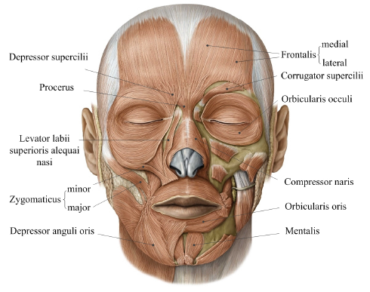
Expressões mais mais utilizadas
Músculos mais utilizados
Processamento dos dados
Métodos de classificação
Estado da arte:

Slide 5
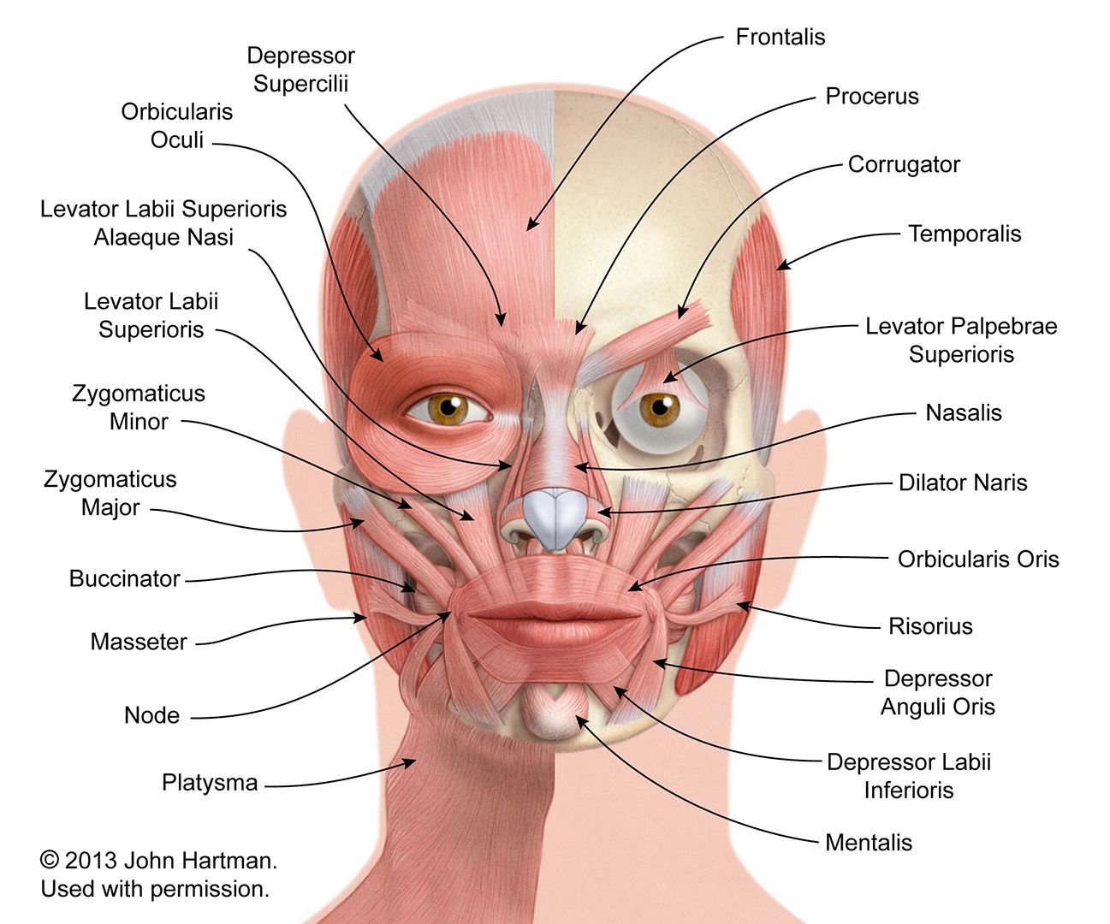
Facial Action Coding System
46 AU
Associação aos músculos faciais
Estado da arte:

Slide 6
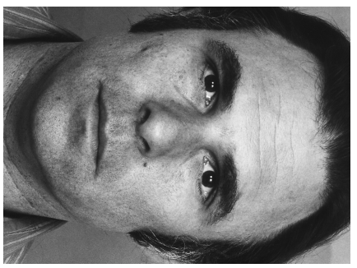
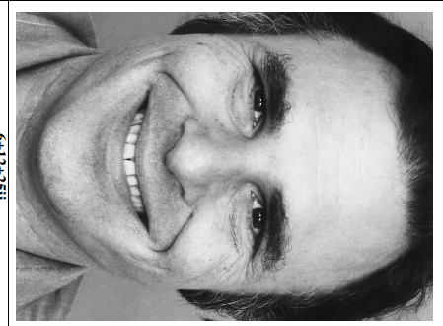
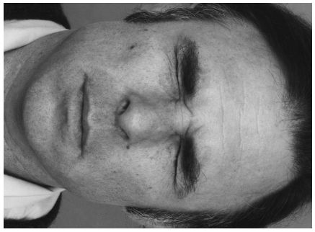
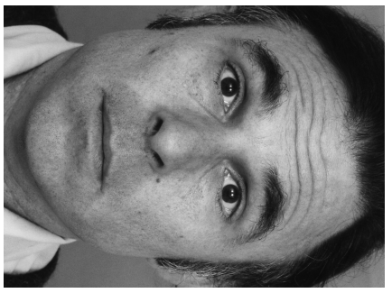
Proposta Inicial:
Definição de 4 expressões faciais:
Expressão 1 (0)
Expressão 2
(6+7+12+25)
Expressão 3 (6+7+43)
Expressão 4 (1+2+5+38)

Slide 7
Proposta Inicial:
Unidade de Ação | Ação Facial | Músculo Associado
1 | Levantador de sobrancelha interna | Frontalis (pars medialis)
2 | Levantador de sobrancelha externa | Frontalis (pars lateralis)
5 | Levantador de Pálpebra Superior | Levator palpebrae superioris
6 | Levantador de Bochechas | Orbicularis oculi (pars orbitalis)
7 | Apertador de Pálpebra | Orbicularis oculi (pars palpebralis)
12 | Puxador de Canto do Lábio | Zygomaticus major
25 | Separador de Lábios | Depressor labii inferioris or relaxation of Mentalis, or Orbicularis oris
43 | Olhos Fechados | Relaxation of Levator palpebrae superioris; Orbicularis oculi (pars palpebralis)

Slide 8
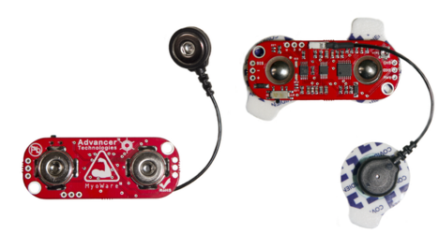
Sensor Utilizado
Myoware Muscle Sensor
Alimentação de +2.9V to +5.7V
Sinal de saída: EMG Envelopado.
Utiliza eletrodo bipolar
Proposta Inicial:

Slide 9
Processo dividido em 4 grandes aquisições de dados:
Posicionamento dos eletrodos
Apresentação dos dados
Divisão em rodadas
Hipóteses
Tiveram de outras aquisições
Aquisição de dados:

Slide 10
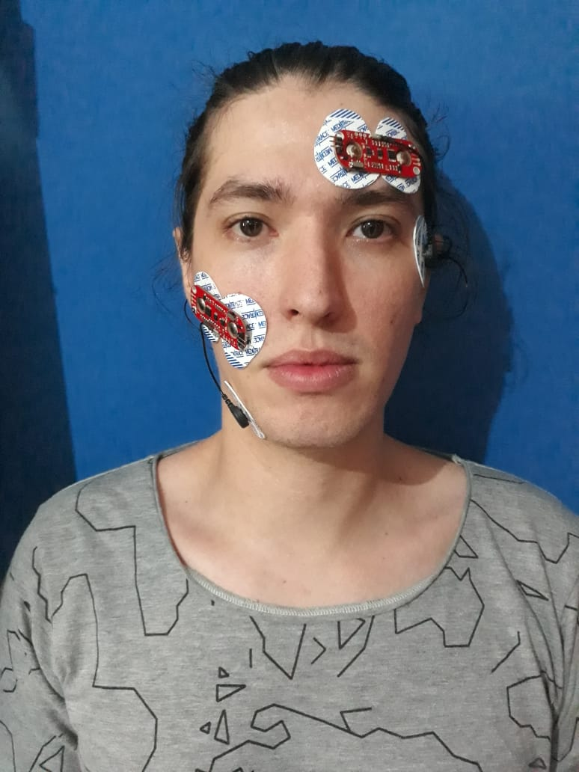
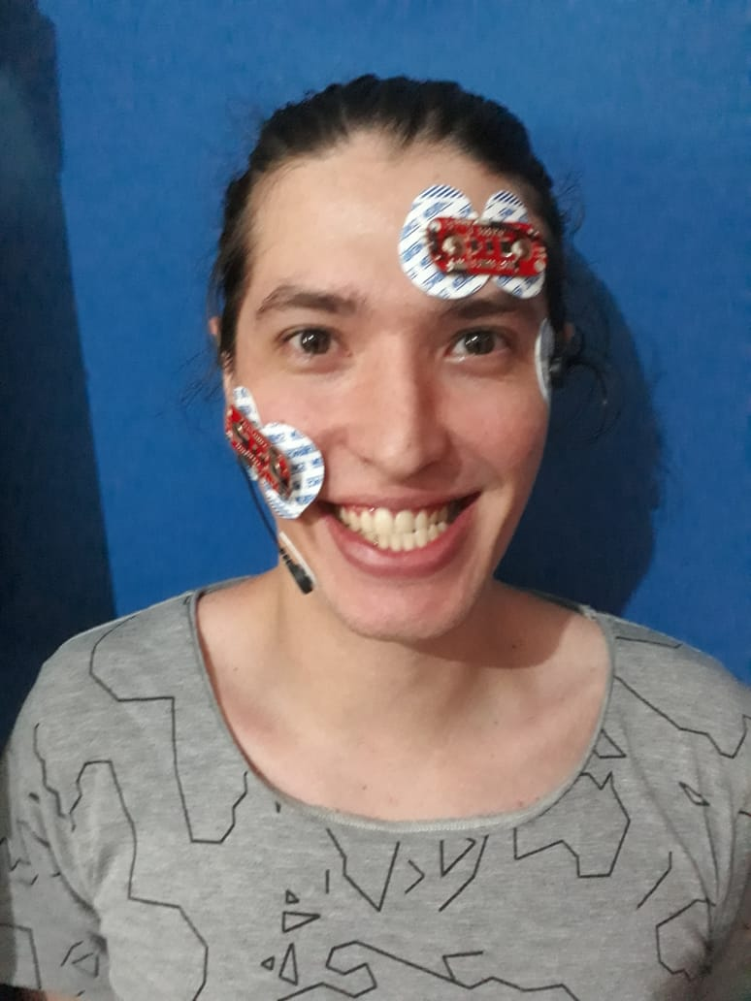
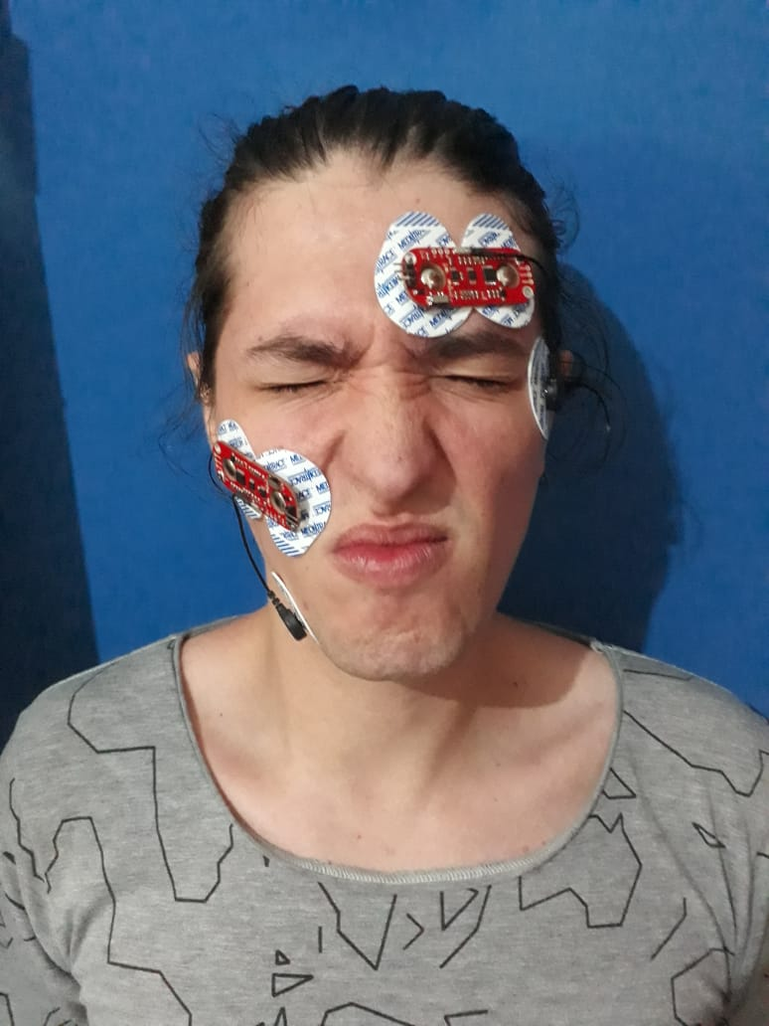
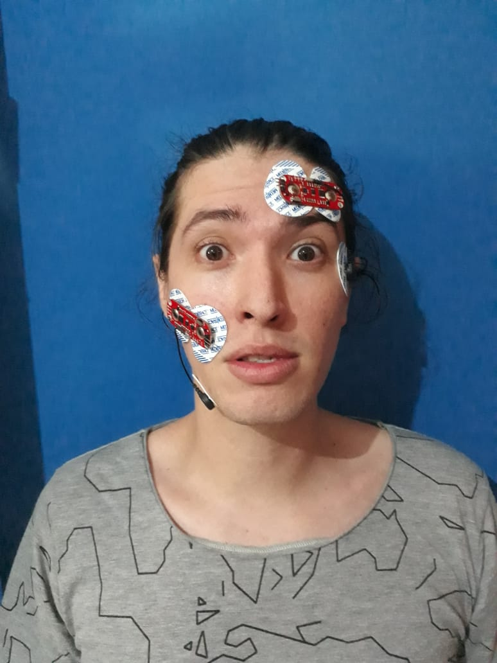
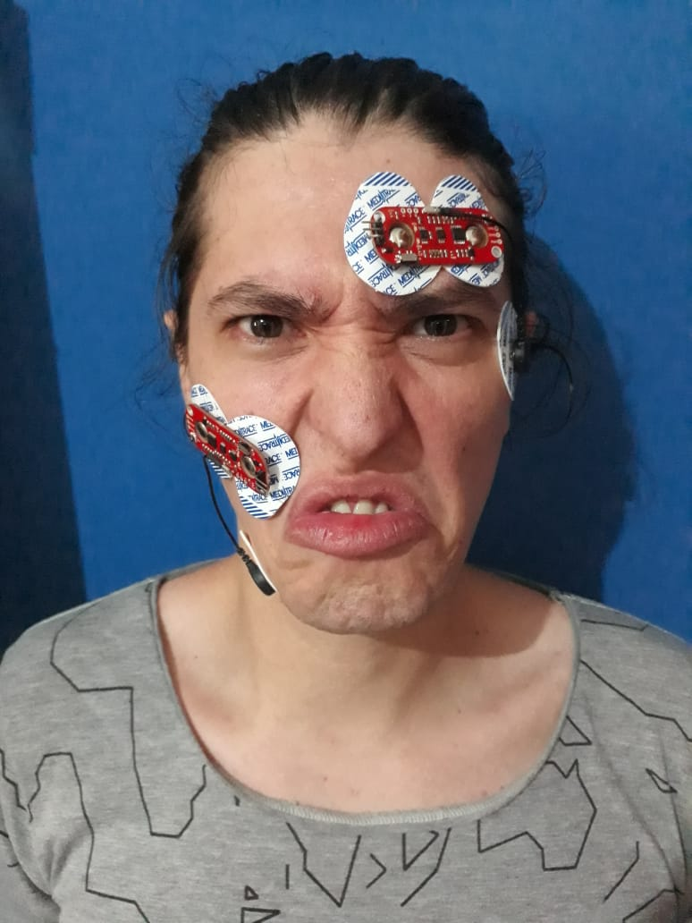
Proposta Inicial:
Definição de 5 expressões faciais:
Expressão 1 (0)
Expressão 2
(6+7+12+25)
Expressão 3 (6+7+43)
Expressão 4 (1+2+5+38)
Expressão 4 (43+9+25)

Slide 11
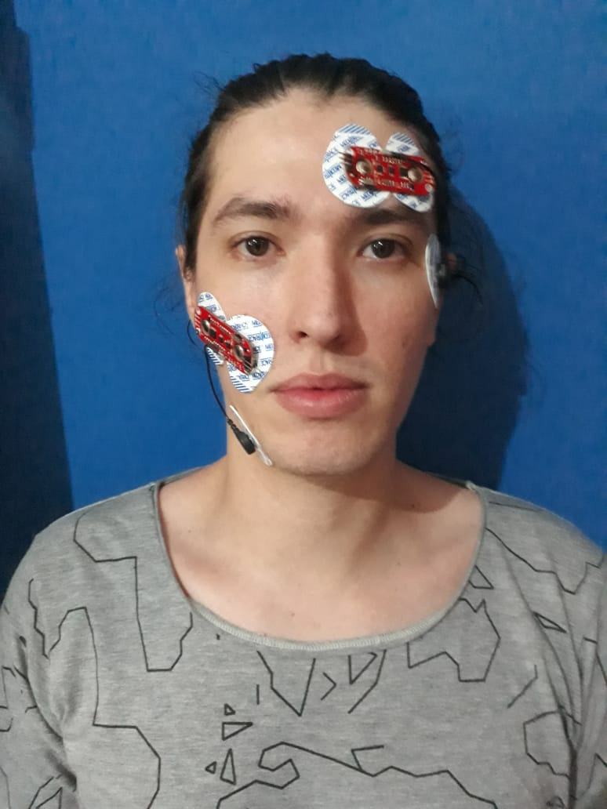
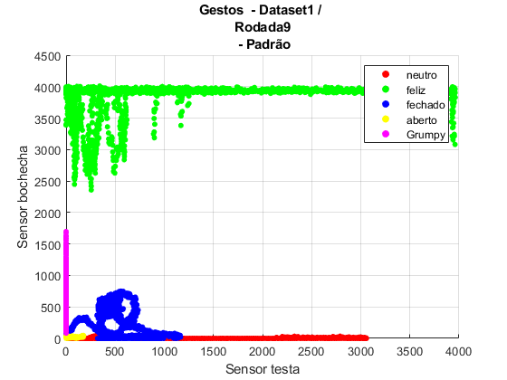
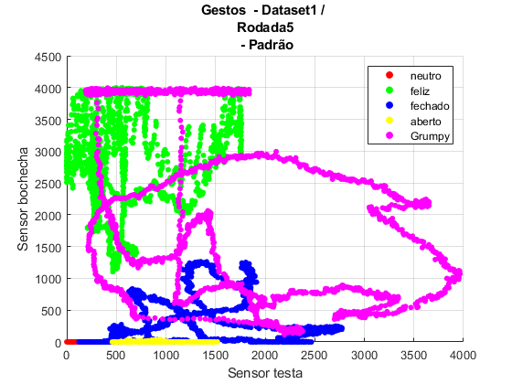
1º aquisição de dados
Eletrodo capaz de captar sinal de diversos músculos
Introdução de um 5º gesto
Aquisição de dados:

Slide 12
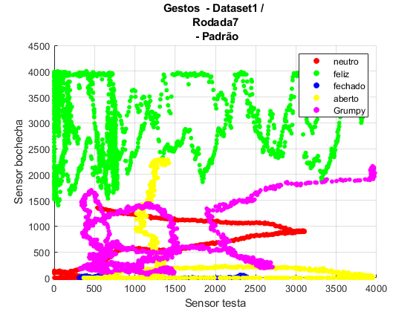
1º aquisição de dados
Neutro como referência
Aquisição de dados:

Slide 13
2ª aquisição de dados:
Eletrodos novos.
Nova divisão na aquisição:
5 primeiras rodadas com um quinto gesto (Grumpy);
5 últimas com outro quinto gesto (Surpreso);
Mesma posição de eletrodos.
Mesmo valor de ganho nos sensores.
Para cada gesto, gravou-se 2500 dados de cada sensor.
Aquisição de dados:

Slide 14
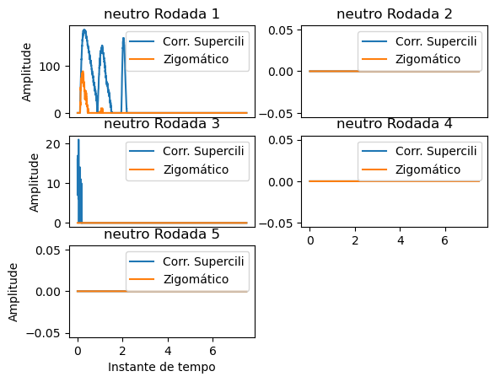
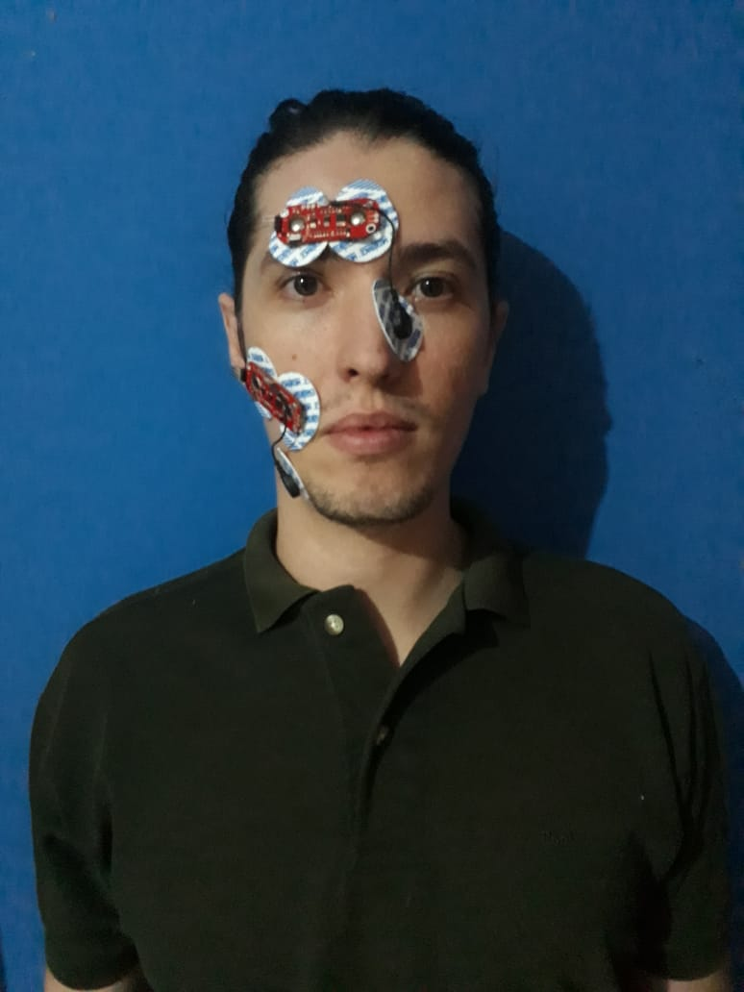
Para as primeiras 5 rodadas:
Gesto Neutro.
Aquisição de dados:

Slide 15
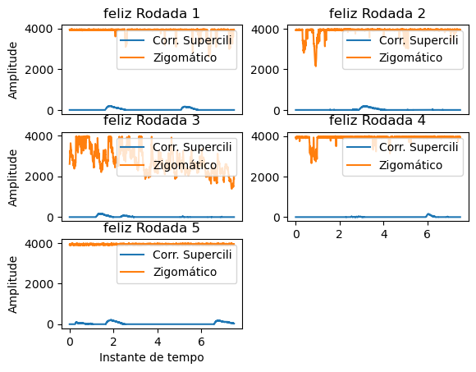
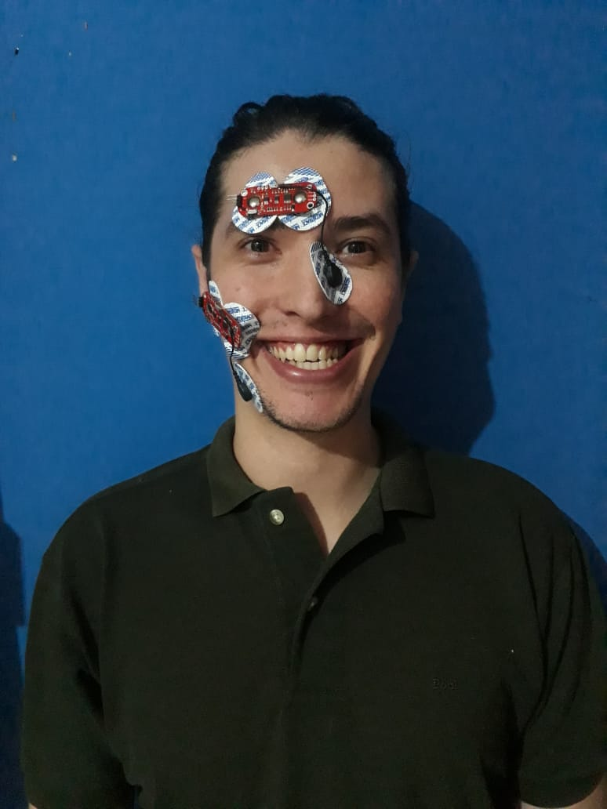
Para as primeiras 5 rodadas:
Gesto Feliz.
Aquisição de dados:

Slide 16
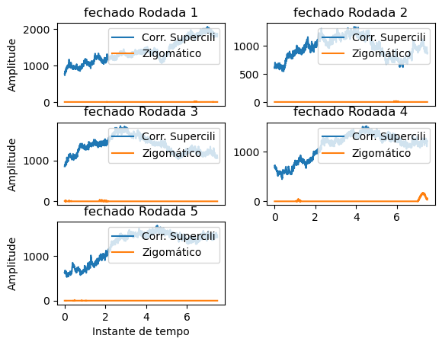
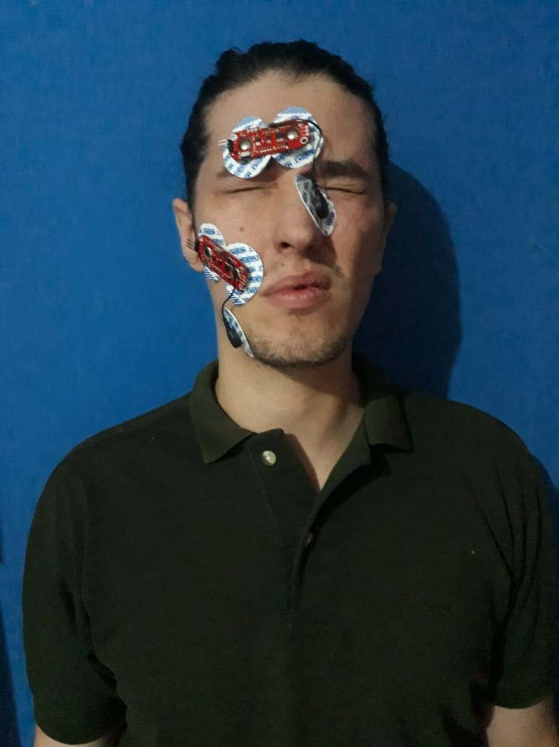
Para as primeiras 5 rodadas:
Gesto Fechado.
Aquisição de dados:

Slide 17
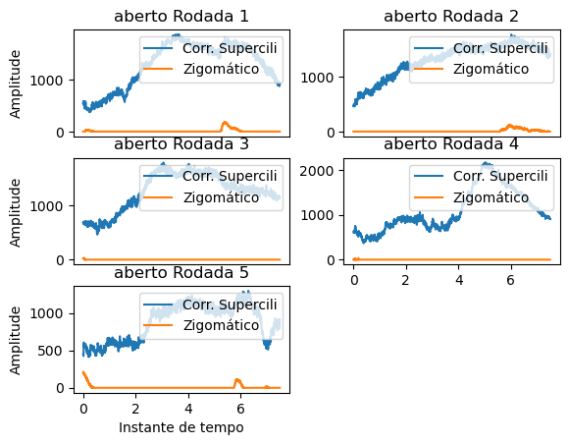
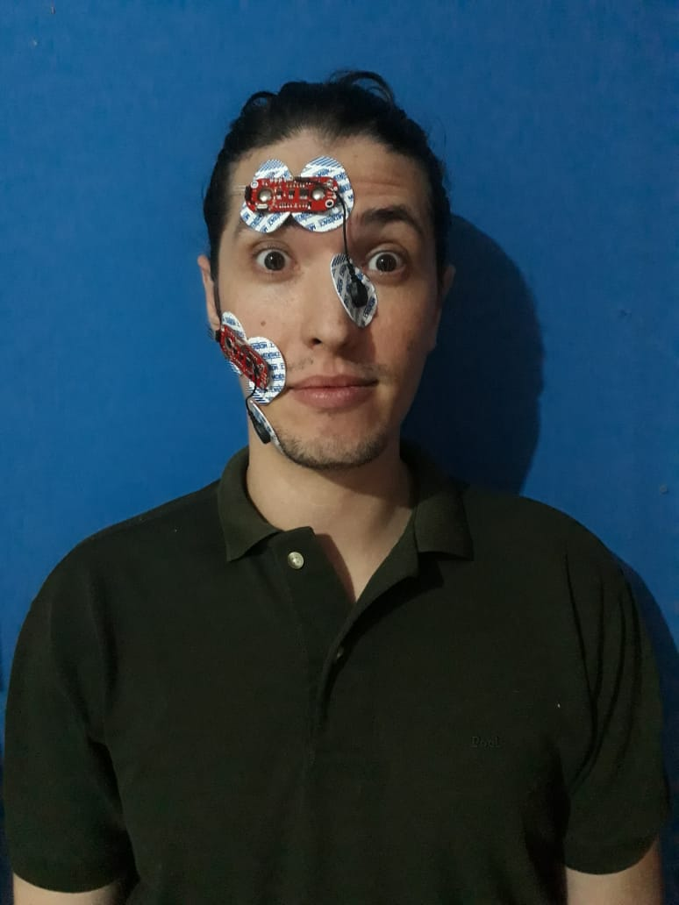
Para as primeiras 5 rodadas:
Gesto Aberto.
Aquisição de dados:

Slide 18
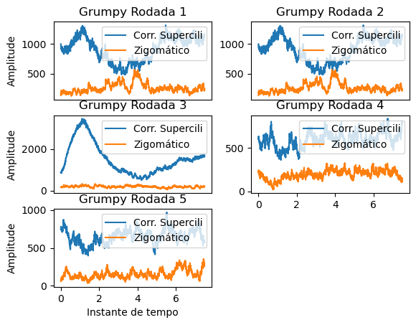
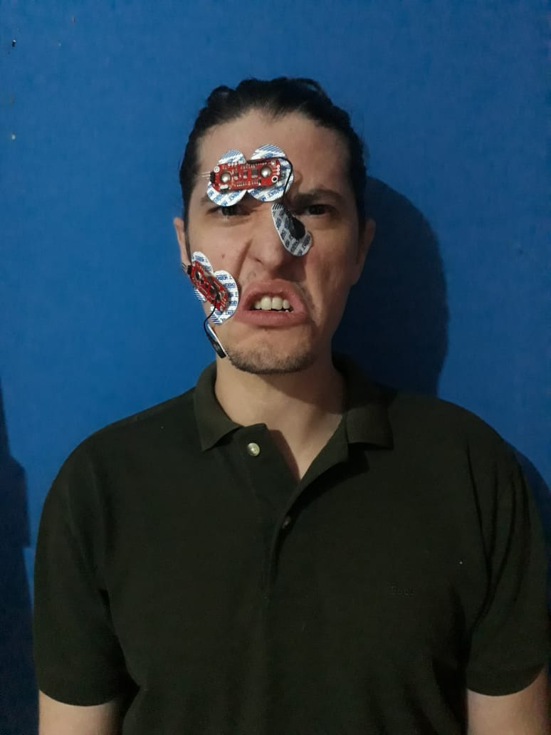
Para as primeiras 5 rodadas:
Gesto Grumpy.
Aquisição de dados:

Slide 19
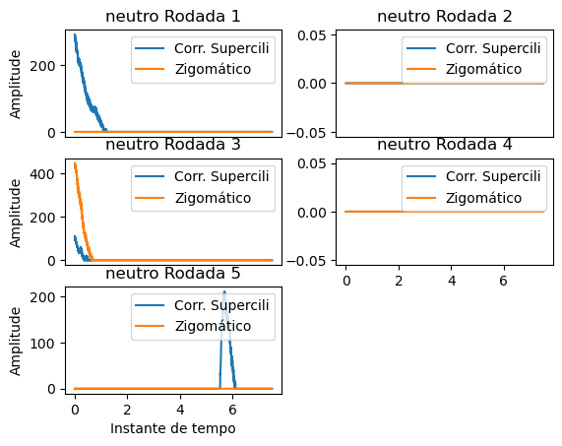
Ultimas cinco rodadas:
Gesto Neutro.
Aquisição de dados:

Slide 20
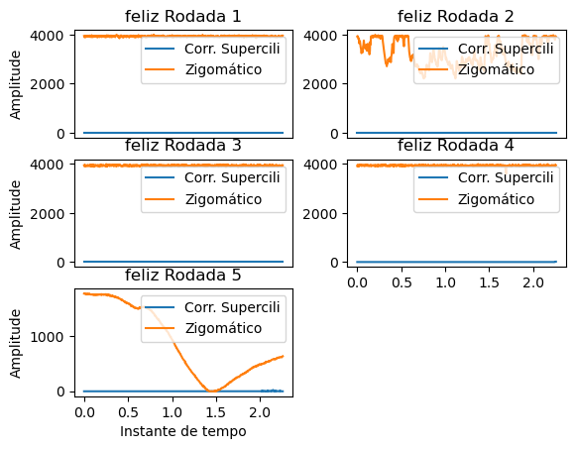
Ultimas cinco rodadas:
Gesto Feliz.
Aquisição de dados:

Slide 21
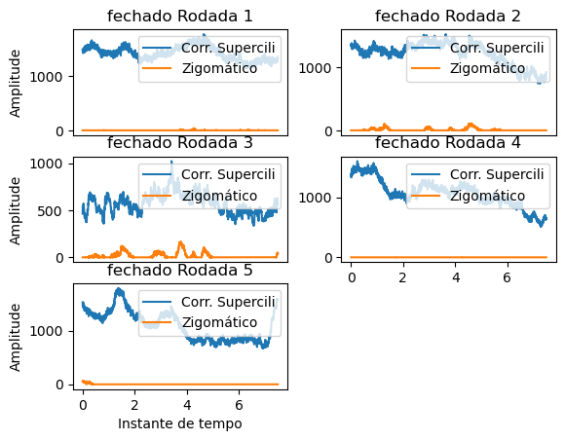
Ultimas cinco rodadas:
Gesto Fechado.
Aquisição de dados:

Slide 22
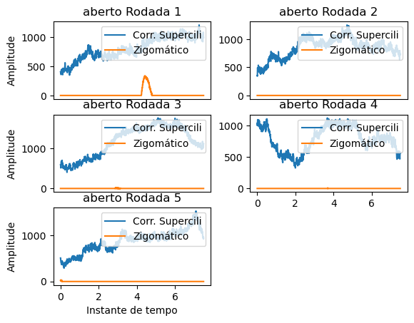
Ultimas cinco rodadas:
Gesto Aberto.
Aquisição de dados:

Slide 23
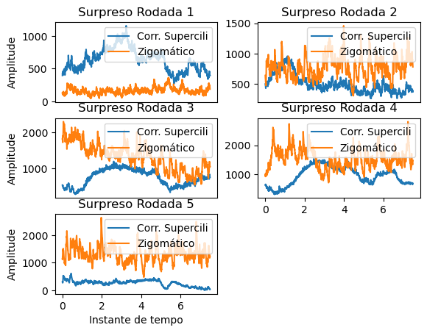
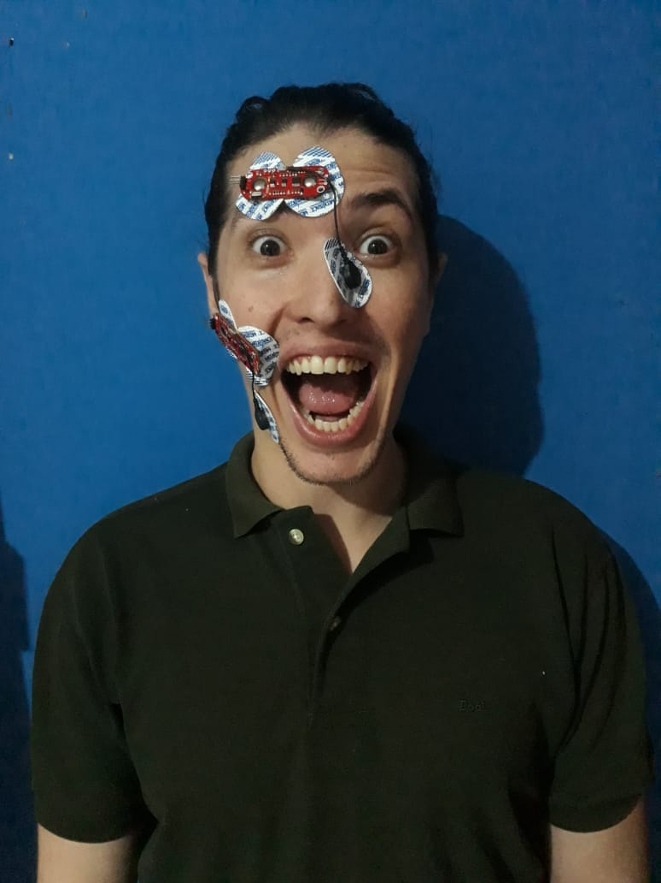
Ultimas cinco rodadas:
Gesto Surpreso.
Aquisição de dados:

Slide 24
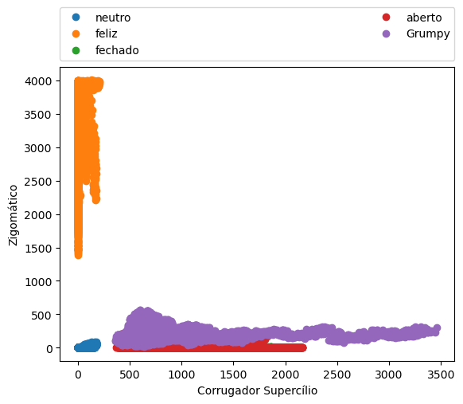
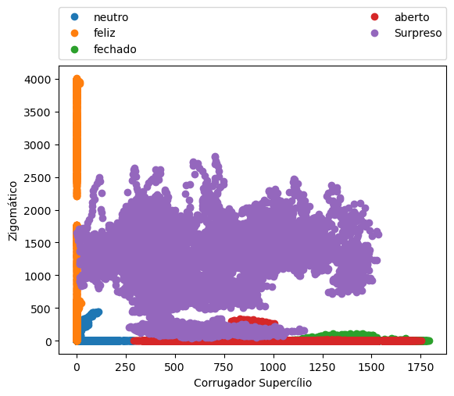
Ultimas cinco rodadas:
Gesto Surpreso.
Aquisição de dados:

Slide 25
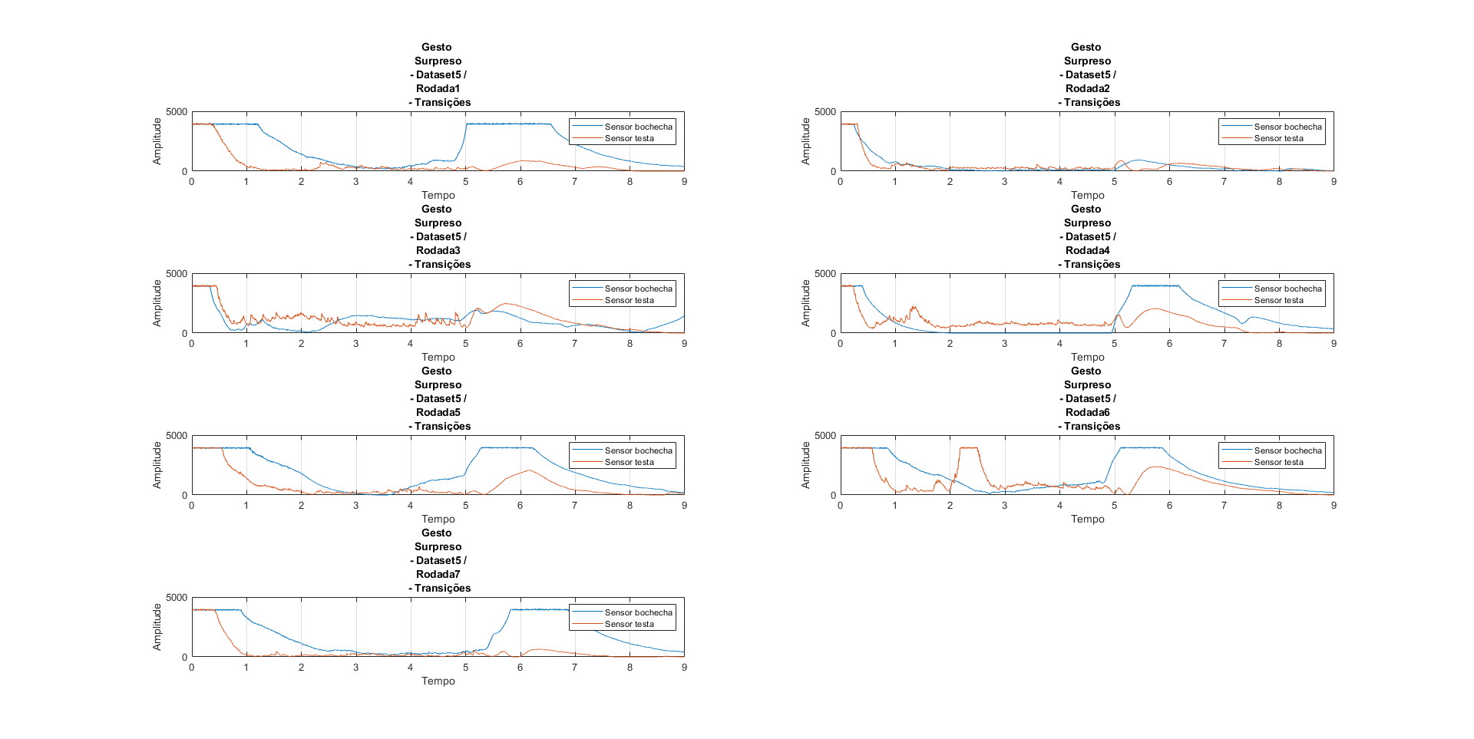
3º aquisição de dados
Conversa com professor
Teste neutro - gesto - neutro
Erro na execução
Picos inesperados
Aquisição de dados:

Slide 26
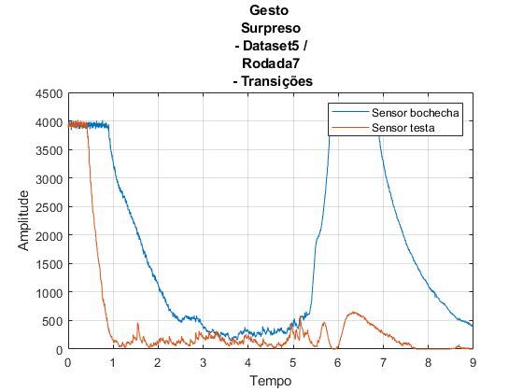
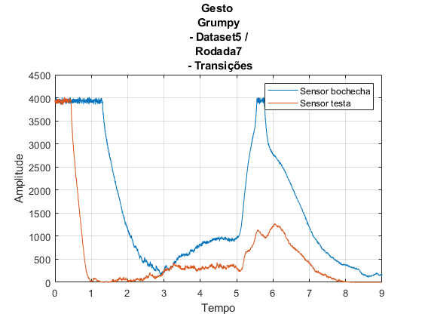
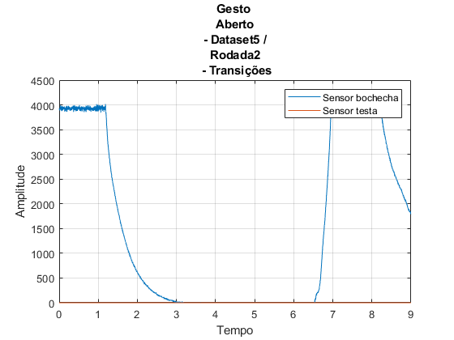
Aquisição de dados:

Slide 27
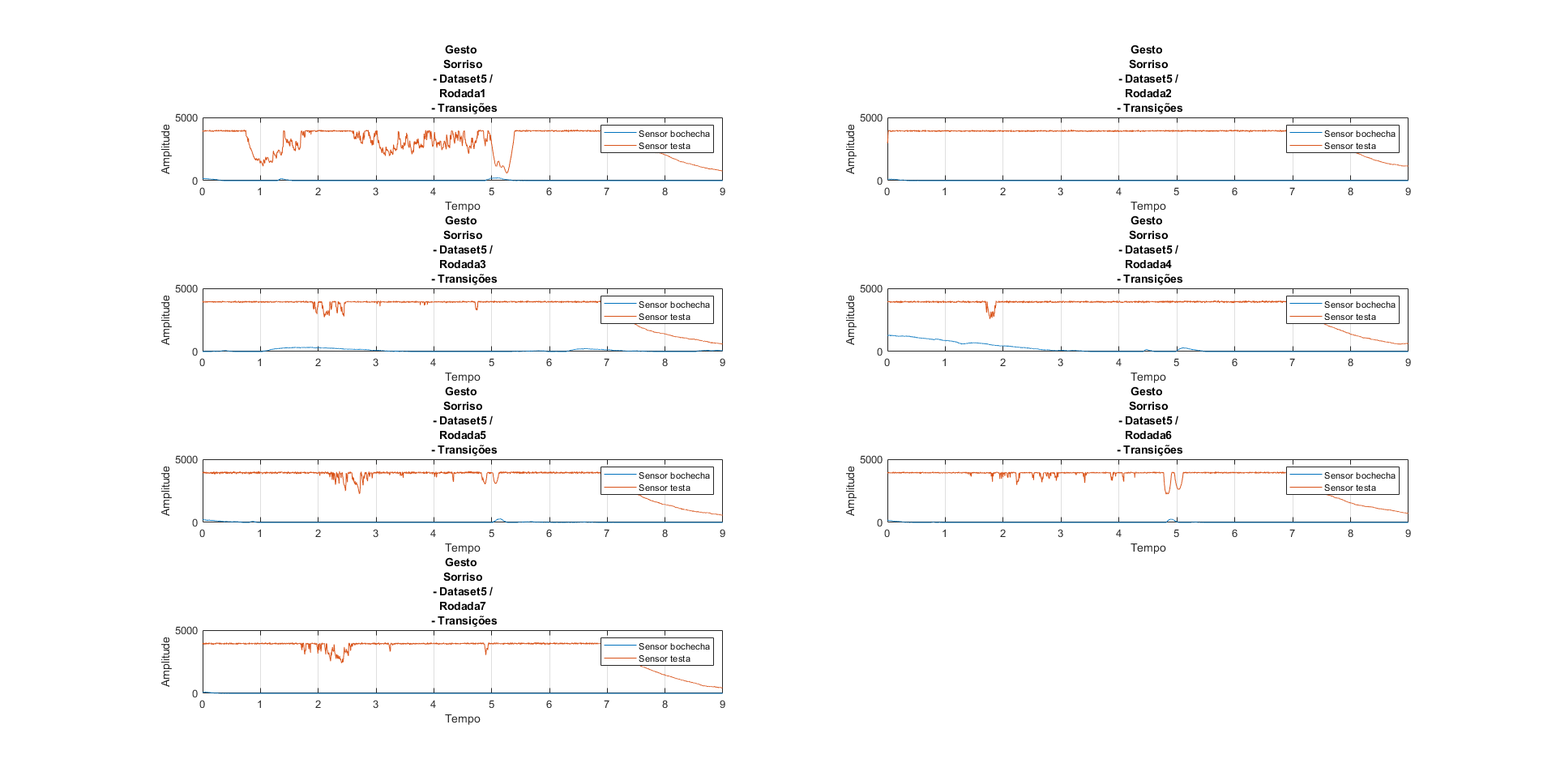
3º aquisição de dados
Sorriso como caso especial
Comparação com aquisição de dados do braço
Aquisição de dados:

Slide 28
Porque o gesto “Sorriso” não repete o comportamento dos outros?
Hipóteses:
Erro de projeto
Problemas no sensoriamento
Informações do datasheet - E-mail ao fabricante
Ajuste do ganho e novo posicionamento dos eletrodos
Aquisição de dados:

Slide 29
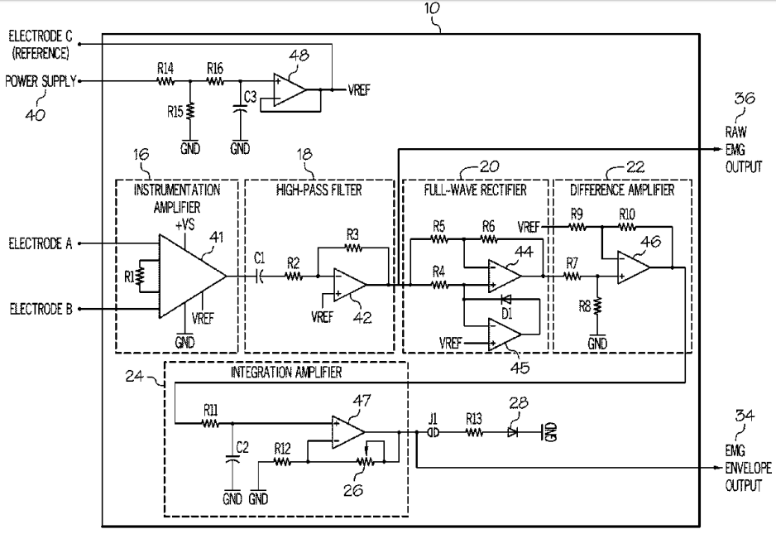
Esquemático patente
Aquisição de dados:

Slide 30
4ª aquisicição de dados:
Reposicionamento de eletrodos
Mudança de ganho no Sensor 1
7 Rodadas com transições:
Neutro, Sorriso, Aberto, Grumpy e Surpreso
2500 dados.
10 Rodadas com gestos:
Neutro, Sorriso, Aberto, Grumpy e Surpreso
1000 dados.
Aquisição de dados:

Slide 31
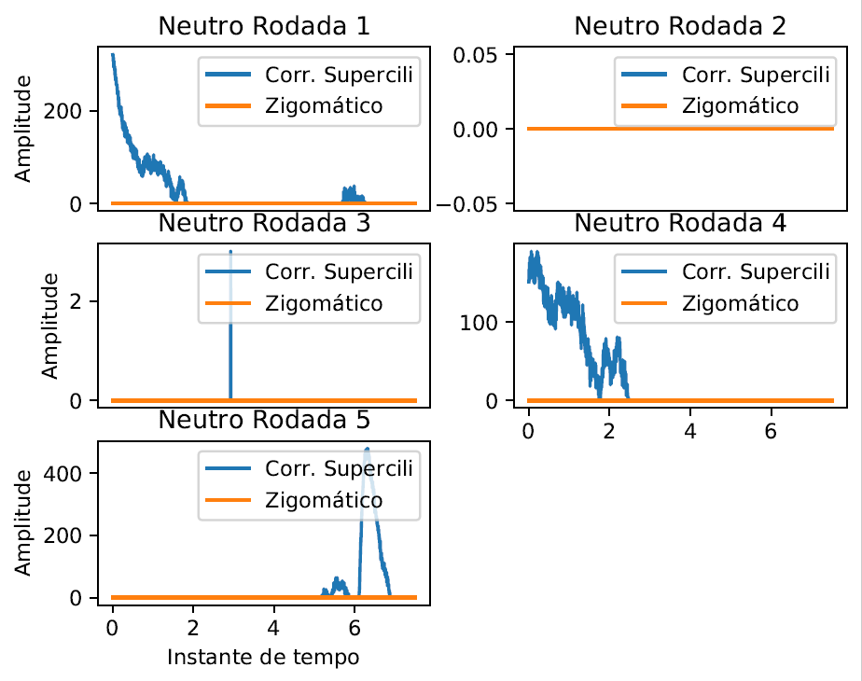
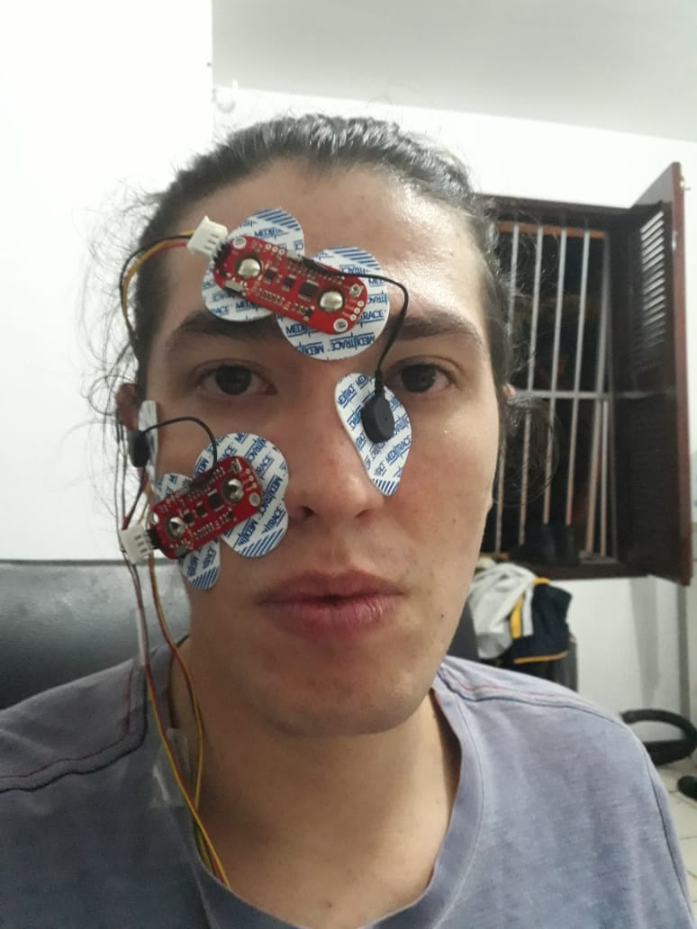
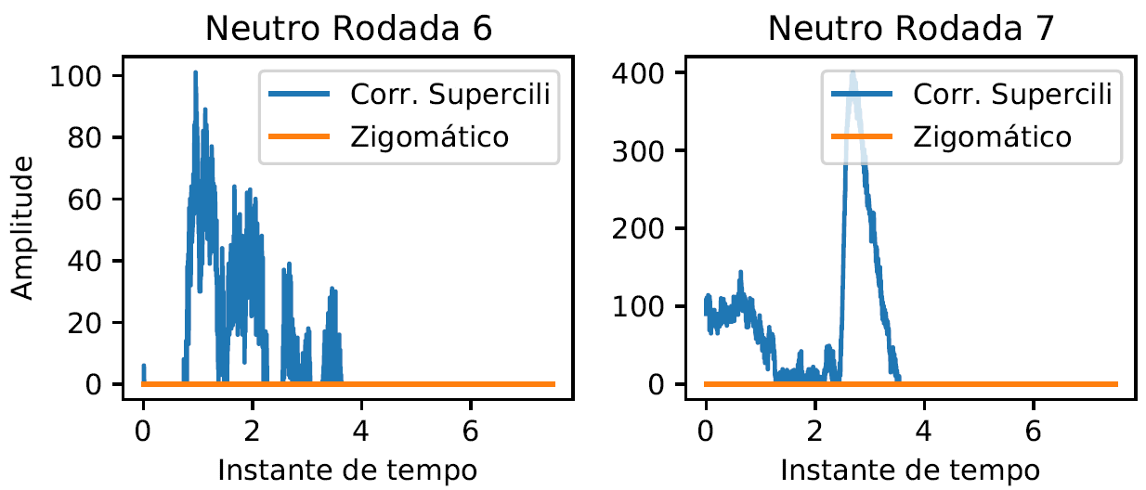
Transições:
4ª Aquisição de dados:

Slide 32
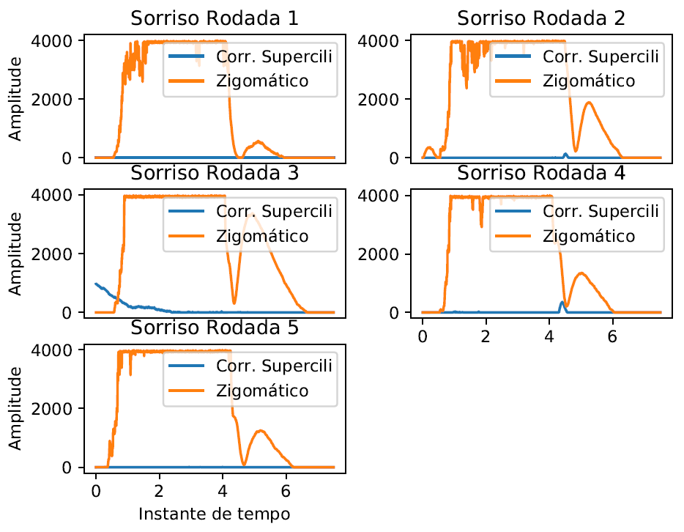
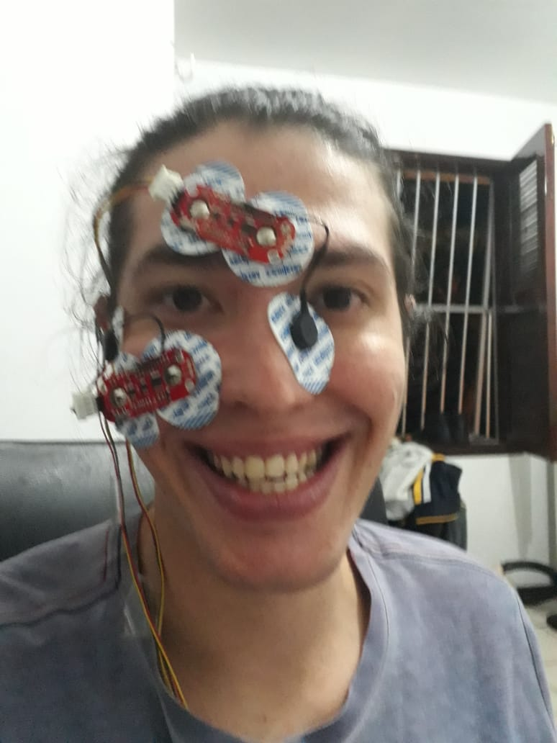
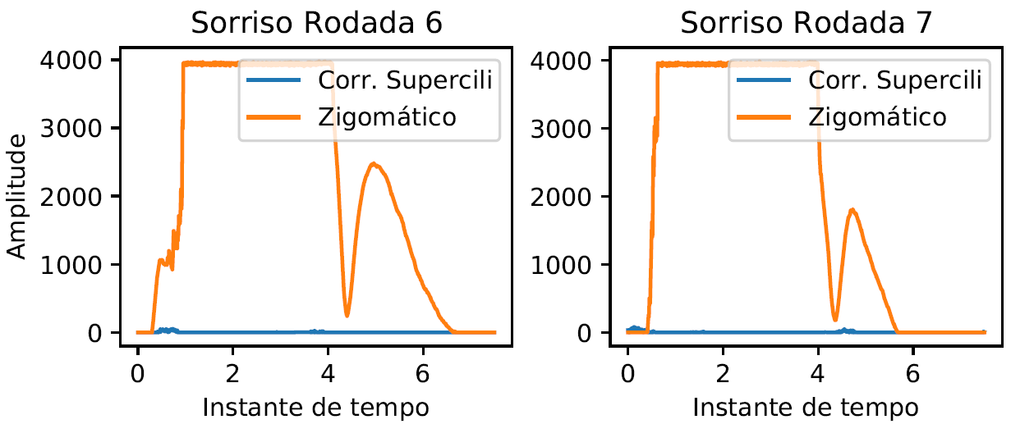
Transições:
4ª Aquisição de dados:

Slide 33
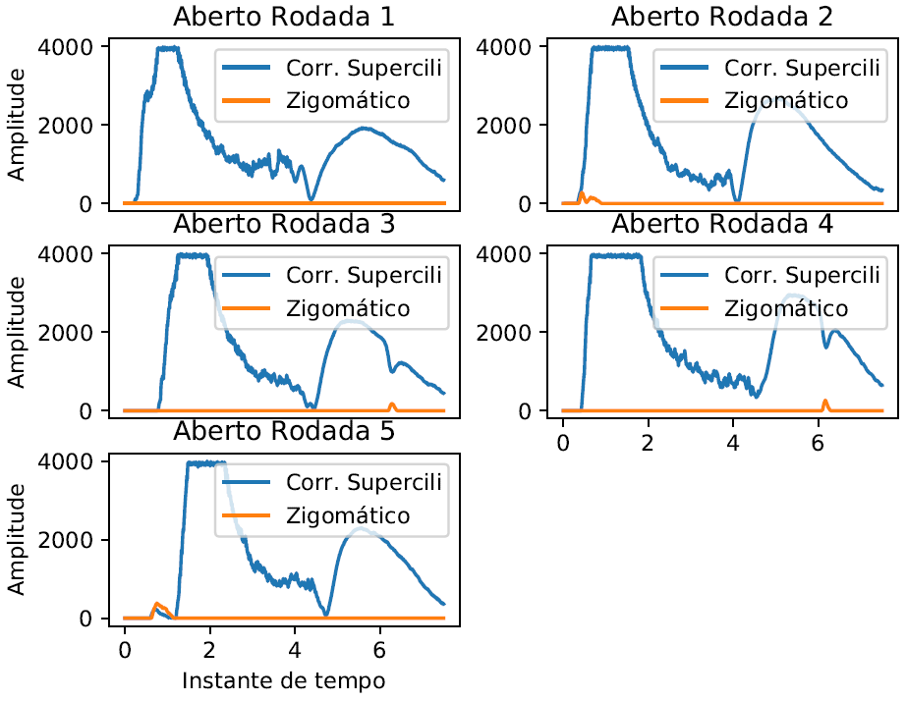
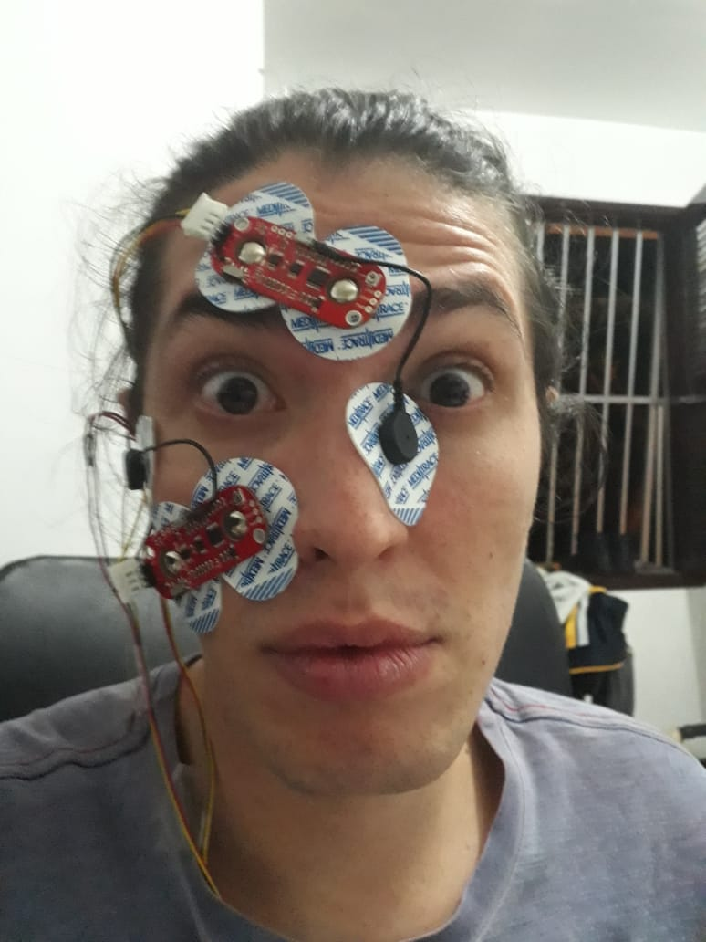
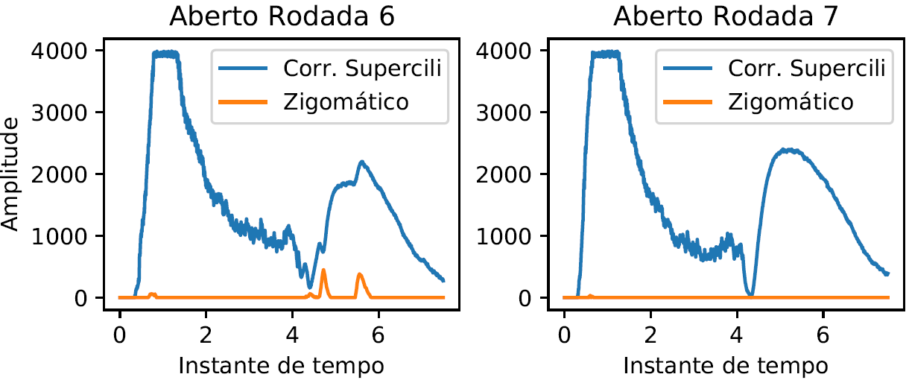
Transições:
4ª Aquisição de dados:

Slide 34
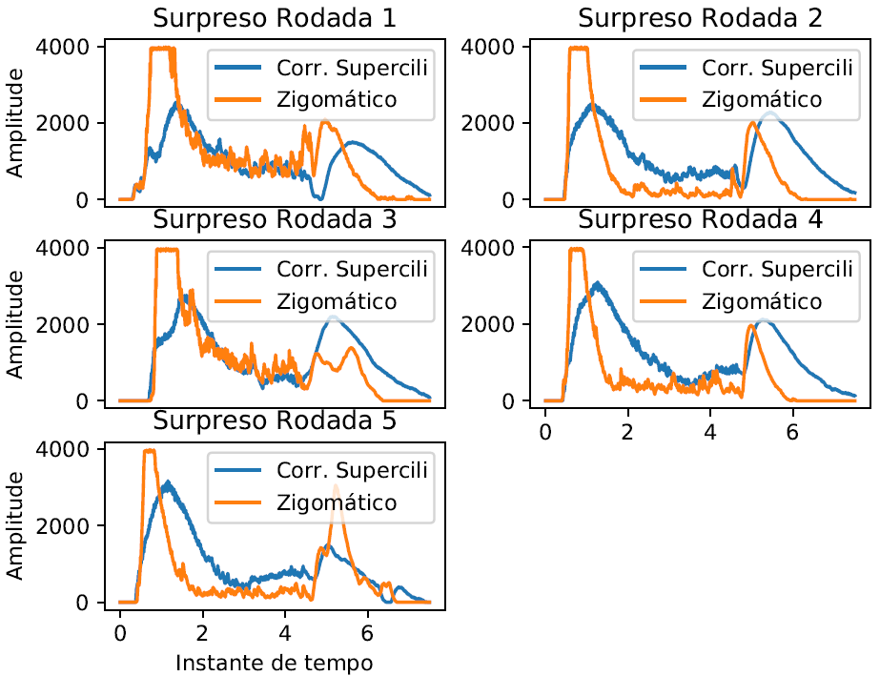


Transições:
4ª Aquisição de dados:

Slide 35



Transições:
4ª Aquisição de dados:

Slide 36


Padrão
Neutro
4ª Aquisição de dados:

Slide 37


Padrão
Neutro
4ª Aquisição de dados:

Slide 38


Padrão
Neutro
4ª Aquisição de dados:

Slide 39


Padrão
Neutro
4ª Aquisição de dados:

Slide 40


Padrão
Neutro
4ª Aquisição de dados:

Slide 41










Rodada 1
Rodada 2
Rodada 3
Rodada 4
Rodada 5
Rodada 6
Rodada 7
Rodada 8
Rodada 9
Rodada 10
4ª Aquisição de dados:

Slide 42

Rodada 1-10
Hipóteses relacionadas aos classificadores
KNN
DMC
CQ
LMQ
SVM
MLP
4ª Aquisição de dados:

Slide 43
CHA, Ho-Seung; CHOI, Seong-Jun; IM, Chang-Hwan. Real-Time Recognition of Facial Expressions Using Facial Electromyograms
HAMEDI, Mahyar et al. Robust facial expression recognition for MuCI: a comprehensive neuromuscular signal analysis. IEEE Transactions on Affective Computing, v. 9, n. 1, p. 102-115, 2016.
HAMEDI, Mahyar et al. Time-frequency facial gestures EMG analysis using bilinear distribution. In: 2015 IEEE International Conference on Signal and Image Processing Applications (ICSIPA). IEEE, 2015. p. 169-173.
JIANG, Mingzhe et al. Facial expression recognition with sEMG method. In: 2015 IEEE International Conference on Computer and Information Technology; Ubiquitous Computing and Communications; Dependable, Autonomic and Secure Computing; Pervasive Intelligence and Computing. IEEE, 2015. p. 981-988.
JIANG, Mingzhe et al. IoT-based remote facial expression monitoring system with sEMG signal. In: 2016 IEEE Sensors Applications Symposium (SAS). IEEE, 2016. p. 1-6.
KELATI, Amleset; PLOSILA, Juha; TENHUNEN, Hannu. Machine Learning for sEMG Facial Feature Characterization. In: 2019 Signal Processing: Algorithms, Architectures, Arrangements, and Applications (SPA). IEEE, 2019. p. 169-174.
MITHBAVKAR, Shraddha Atul; SHAH, Milind Shantilal. Recognition of Emotion Through Facial Expressions Using EMG Signal. In: 2019 International Conference on Nascent Technologies in Engineering (ICNTE). IEEE, 2019. p. 1-6.
Referências:

Slide 44
PERDIZ, Joao; PIRES, Gabriel; NUNES, Urbano J. Emotional state detection based on EMG and EOG biosignals: A short survey. In: 2017 IEEE 5th Portuguese Meeting on Bioengineering (ENBENG). IEEE, 2017. p. 1-4.
PERUSQUÍA-HERNÁNDEZ, Monica; HIROKAWA, Mazakasu; SUZUKI, Kenji. Spontaneous and posed smile recognition based on spatial and temporal patterns of facial EMG. In: 2017 Seventh International Conference on Affective Computing and Intelligent Interaction (ACII). IEEE, 2017. p. 537-541.
PERUSQUÍA-HERNÁNDEZ, Monica; HIROKAWA, Mazakasu; SUZUKI, Kenji. A wearable device for fast and subtle spontaneous smile recognition. IEEE Transactions on Affective Computing, v. 8, n. 4, p. 522-533, 2017.
Recorded Around the Eyes for Social Virtual Reality Applications. IEEE Access, v. 8, p. 62065-62075, 2020.
THULKAR, Dhanshree; BHASKARWAR, Tushar; HAMDE, S. T. Facial electromyography for characterization of emotions using LabVIEW. In: 2015 International Conference on Industrial Instrumentation and Control (ICIC). IEEE, 2015. p. 683-686.
YANG, Geng et al. IoT-based remote pain monitoring system: From device to cloud platform. IEEE journal of biomedical and health informatics, v. 22, n. 6, p. 1711-1719, 2017.
YOUNG, Sam et al. Pattern Recognition for Prosthetic Hand User’s Intentions using EMG Data and Machine Learning Techniques. In: 2019 IEEE/ASME International Conference on Advanced Intelligent Mechatronics (AIM). IEEE, 2019. p. 544-550.
Referências:

Slide 45
Obrigado!

